Slide 1
Bundestagswahl 2025
Wahlhandlung und Ergebnisermittlung durch den Briefwahlvorstand
am 23. Februar 2025

Slide 2
Inhalt der Schulung
Aufgaben des Briefwahlvorstandes
Vorbereitung
Vorbehandlung der Wahlbriefe
Ermittlung des Briefwahlergebnisses
Abschlussarbeiten

Slide 3
1. Aufgaben des Briefwahlvorstandes

Slide 4
1. Aufgaben des Briefwahlvorstandes
Briefwahlvorstand besteht aus fünf bis neun Personen:
  ein/e Briefwahlvorsteher/in
  deren/dessen Stellvertretung
  eine schriftführende Person
  zwei bis sechs weitere Mitglieder
Beschlussfähigkeit des Briefwahlvorstandes:
  Beschlussfassung durch einfache Mehrheit
  bei Stimmengleichheit: Stimme der Briefwahlvorsteherin / des Briefwahlvorstehers ist ausschlaggebend
= Mitglieder des Briefwahlvorstandes (MdBW)

Slide 5
1. Aufgaben des Briefwahlvorstandes
Anwesenheitspflichten des Briefwahlvorstandes:
  während Vorbehandlung der Wahlbriefe von etwa 15 - 18 Uhr:
  mindestens drei MdBW einschließlich Briefwahlvorsteher/in und schriftführender Person oder der jeweiligen Stellvertretung
  während der Ermittlung und Feststellung des Briefwahlergebnisses nach 18 Uhr:
  möglichst alle, jedoch mindestens fünf MdBW einschließlich Briefwahlvorsteher/in und schriftführender Person oder der jeweiligen Stellvertretung

Slide 6
1. Aufgaben des Briefwahlvorstandes
Aufgaben Briefwahlvorsteher/in (und Stellvertretung):
  Verteilung der Aufgaben auf die MdBW
  Verpflichtung der MdBW zur unparteiischen Wahrnehmung des Amtes und zur Verschwiegenheit
  Übermittlung der Bereitschafts- und Schnellmeldung an die Wahlbehörde

Slide 7
1. Aufgaben des Briefwahlvorstandes
Aufgaben schriftführende Person (und Stellvertretung):
  Prüfung der Wahlscheine anhand des Verzeichnisses der für ungültig erklärten Wahlscheine
  Ausfüllen der Erfassungstabelle mit Hilfe der Auszählanleitung
  Ausfüllen der Wahlniederschrift
Aufgaben übrige MdBW:
  Unterstützung bei Vorbehandlung der Wahlbriefe
  Zählung von Stimmzetteln bei der Ergebnisermittlung

Slide 8
2. Vorbereitung

Slide 9
2. Vorbereitung
Beginn der Tätigkeit am Wahltag gegen 15 Uhr
vor Beginn zu klären:
  Sind die gesetzlichen Grundlagen für die Wahl vorhanden (Bundeswahlgesetz und Bundeswahlordnung)?
  Liegen die folgenden Dokumente und Hilfsmittel des LWL vor?
    „Auszählung der Stimmen (Briefwahl)“
    „Erfassungstabelle für Wahlergebnis und Schnellmeldung“
    Sortierblätter für die Zuordnung der Wahlbriefe und Stimmzettel
    „Hinweise für die Mitglieder der Wahlvorstände und Briefwahlvorstände“

Slide 10
2. Vorbereitung
vor Beginn zu klären:
  Ist genügend Verpackungs- und Siegelmaterial zum Verpacken der Stimmzettel und Wahlscheine für die spätere Rückgabe an die Wahlbehörde vorhanden?
  Ist der Ablauf der Schnellmeldung geklärt?
  Liegen alle wichtigen Rufnummern der Wahlbehörde (ggf. Ordnungsamt) vor? Besteht eine direkte telefonische Verbindung, die gut hörbar und immer erreichbar ist? Ist das Handy aufgeladen und ist ein Akkuladegerät verfügbar?
  Gibt es geeignete Unterstützung für das Aufschlitzen der Umschläge (Maschine, Brieföffner etc.)

Slide 11
2. Vorbereitung
gesamte Zulassung der Wahlbriefe (Vorbehandlung der Wahlbriefe) sowie die Ermittlung und Feststellung des Briefwahlergebnisses ist durchgehend öffentlich
Überprüfung der Wahlurne durch Briefwahlvorsteher/in:
  Wahlurne ist vor Beginn der Tätigkeiten leer
  danach: Versiegelung der Wahlurne

Slide 12
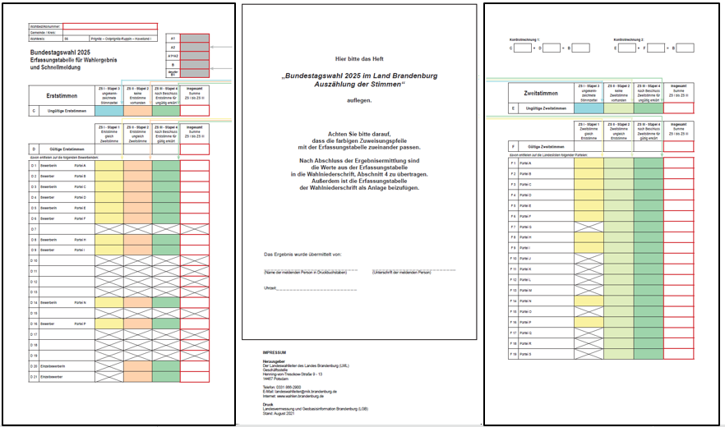
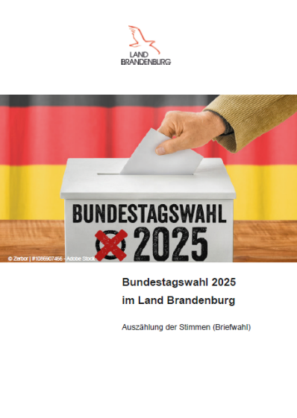
2. Vorbereitung
Auszählanleitung in die Mitte der Erfassungstabelle legen
farbige Pfeile zeigen an, in welches Feld die jeweiligen Ergebnisse eingetragen werden
Empfehlung: Arbeitsschritte der Anleitung laut vorlesen

Slide 13
3. Vorbehandlung der Wahlbriefe

Slide 14
3. Vorbehandlung der Wahlbriefe
1. Schritt: Zählen der Wahlbriefe
  Zählen der hellroten Wahlbriefe
    Empfehlung: gezählte Wahlbriefe in 10er oder 20er Stapel kreuzweise übereinanderlegen
  Eintragen der ermittelten Zahl in die Wahlniederschrift (Abschnitt 2, Nummer 2.3)
  Hinweis: auch nach 18 Uhr durch die Wahlbehörde übergebene weitere Wahlbriefe, die bis 18 Uhr dort eingingen, sind der Auszählung zuzuführen und in die Wahlniederschrift
  (Abschnitt 2, Nummer 2.4) einzutragen

Slide 15
3. Vorbehandlung der Wahlbriefe
2. Schritt: Prüfen der Wahlbriefe auf Gültigkeit
  Öffnen der hellroten Wahlbriefe
  Prüfung der weißen Stimmzettelumschläge:
    Ist nur ein weißer Stimmzettelumschlag in jedem hellroten Wahlbriefumschlag enthalten?
    Sonderfall: Bei mehreren weißen Umschlägen muss deren Anzahl mit der Anzahl der beigefügten gültigen Wahlscheine übereinstimmen.
    Ist der weiße Stimmzettelumschlag verschlossen? Falls nicht, war der hellrote Wahlbrief zur Wahrung des Wahlgeheimnisses verschlossen?
    Ist der Stimmzettelumschlag amtlich hergestellt und stimmt er mit den anderen Umschlägen überein oder gibt es Abweichungen?

Slide 16
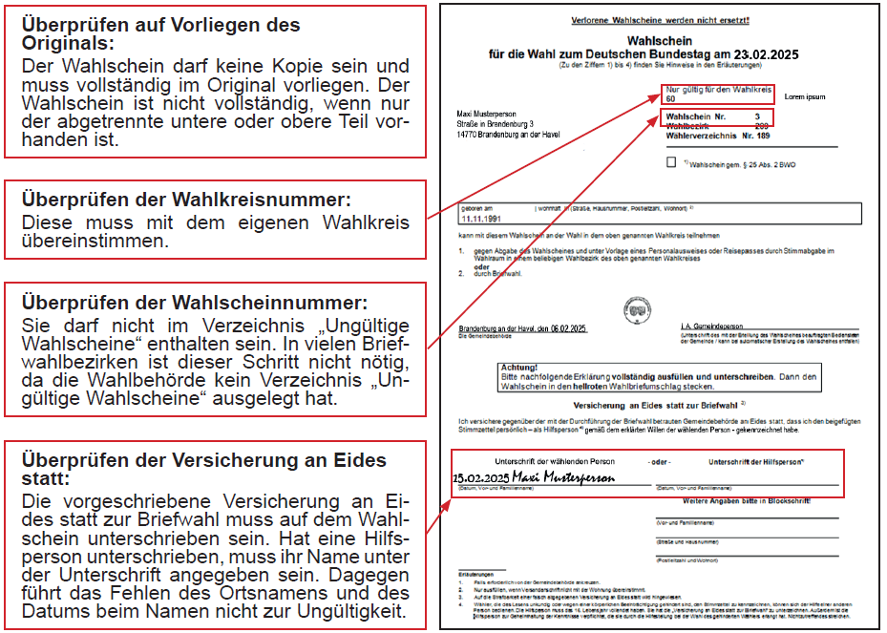
3. Vorbehandlung der Wahlbriefe
2. Schritt: Prüfen der Wahlbriefe auf Gültigkeit
  Prüfung der Gültigkeit der Wahlscheine
    siehe Auszählanleitung S. 6 →
  Wahlschein ist gültig:
  zugehöriger weißer Stimmzettelumschlag
  wird ungeöffnet in Wahlurne eingeworfen
  Bedenken gegen Gültigkeit des weißen
  Stimmzettelumschlags oder Wahlscheins:
  beide werden wieder in den hellroten Wahlbriefumschlag eingelegt und der gesamte Wahlbrief aussortiert (Weiterbehandlung im nächsten Schritt)
Notes:
Hinweis: Durch Anklicken des Bildes gelangt man zur vergrößerten Darstellung des Bildes.

Slide 17
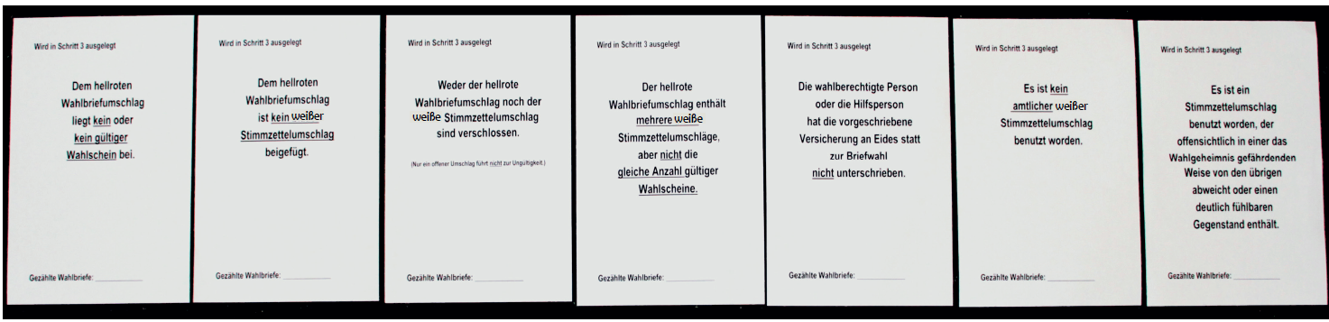
3. Vorbehandlung der Wahlbriefe
3. Schritt: Behandeln der beanstandeten Wahlbriefe
  über Zulassung oder Zurückweisung der beanstandeten Wahlbriefe beschließt der Briefwahlvorstand einzeln
  Sortierblätter für den 3. Schritt auslegen
  Zuordnung der Wahlbriefumschläge zum jeweiligen Sortierblatt

Slide 18
3. Vorbehandlung der Wahlbriefe
4. Schritt: Ermitteln der Anzahl der beanstandeten Wahlbriefe
  Auszählen der den Sortierblättern zugeordneten Wahlbriefe
  Eintragen der ermittelten Zahl auf das zugehörige Sortierblatt
  Eintragen der Zählergebnisse in die Wahlniederschrift
  zurückgewiesene Wahlbriefe erhalten Vermerk über den Zurückweisungsgrund und werden der Wahlniederschrift als Anlage beigelegt
  Hinweis: Weiße Stimmzettelumschläge aus zurückgewiesenen Wahlbriefen werden nicht in die Wahlurne eingeworfen und gelten als nicht abgegebene Stimmen.

Slide 19
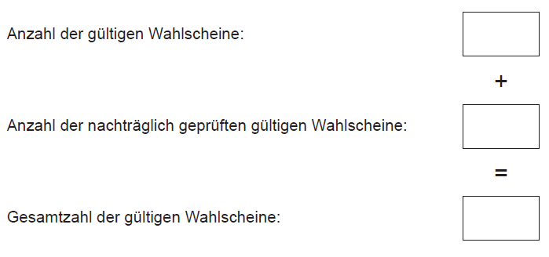
3. Vorbehandlung der Wahlbriefe
5. Schritt: Zählen der gültigen Wahlscheine
  Zahl der gültigen Wahlscheine kann sich aufgrund nachträglich eingegangener Wahlbriefe im weiteren Verlauf ändern
  nachträglich eingegangene Wahlbriefe sind entsprechend den vorherigen Schritten zu behandeln
  nach Mitteilung der Wahlbehörde, dass keine weiteren Wahlbriefe
  eingegangen sind: Bilden der
  Gesamtzahl durch Eintragen in
  die Auszählanleitung

Slide 20
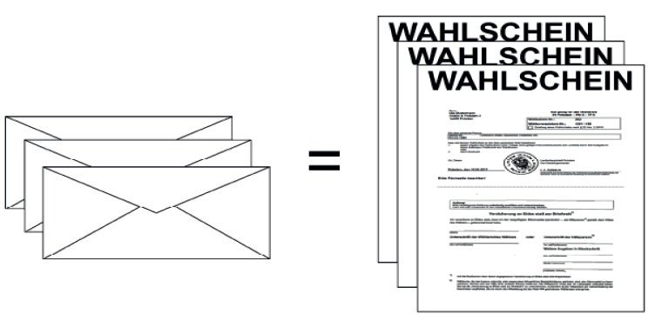
3. Vorbehandlung der Wahlbriefe
6. Schritt: Ermitteln der Zahl der
Wählenden (ab 18 Uhr)
  Öffnung und Entleerung der Wahlurne
  Zählen der weißen Stimmzettelumschläge
  Überprüfung, ob die Anzahl der Stimmzettelumschläge mit der Anzahl der gültigen Wahlscheine (siehe 5. Schritt) übereinstimmt
  bei Differenzen ist die Zahl der
  Stimmzettelumschläge maßgebliche
  Anzahl der Wählenden B

Slide 21
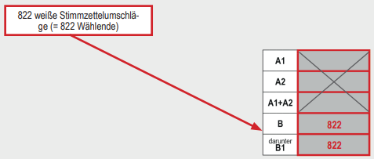
3. Vorbehandlung der Wahlbriefe
6. Schritt: Ermitteln der Zahl der
Wählenden (ab 18 Uhr)
  Übertragung der Zahl der Stimmzettel in die Erfassungstabelle sowohl bei B als auch B1
  Felder A1, A2 und A1+A2 bleiben leer

Slide 22
4. Ermittlung des Briefwahlergebnisses

Slide 23
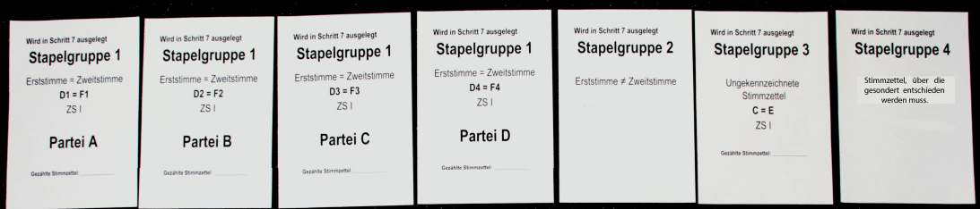
4. Ermittlung des Briefwahlergebnisses
7. Schritt: Sortieren der Stimmzettel in vier Stapelgruppen
  Sortierblätter für den 7. Schritt auslegen

Slide 24
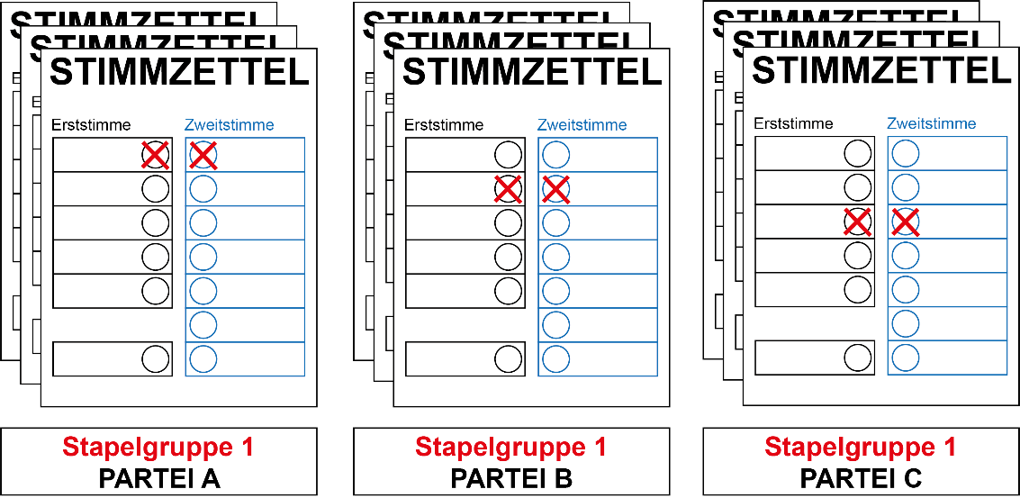
4. Ermittlung des Briefwahlergebnisses
7. Schritt: Sortieren der Stimmzettel in vier Stapelgruppen
  Stapelgruppe 1: Erststimme = Zweitstimme
  Alle Stimmzettel, bei denen die Erst- und Zweitstimmen gleich sind, werden der dem Sortierblatt entsprechenden Partei zugeordnet.

Slide 25
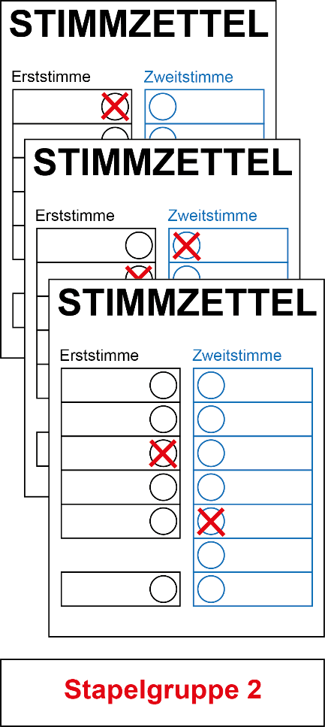
4. Ermittlung des Briefwahlergebnisses
7. Schritt: Sortieren der Stimmzettel in vier Stapelgruppen
  Stapelgruppe 2: Erststimme ≠ Zweitstimme
  Alle Stimmzettel, bei denen Erst- und Zweitstimme ungleich sind, kommen auf einen einzigen Stapel.
  Stimmzettel, auf denen nur die Erst- oder nur die Zweitstimme abgegeben wurde, gehören auch auf diesen Stapel.

Slide 26
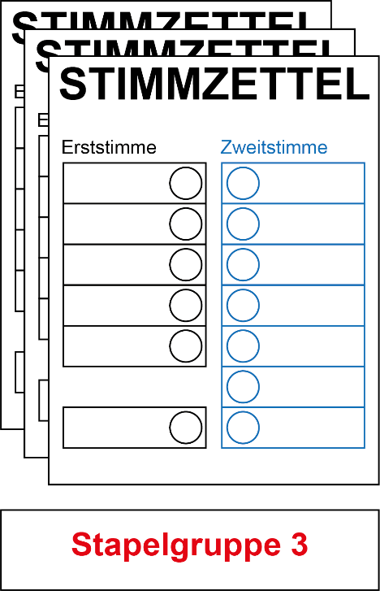
4. Ermittlung des Briefwahlergebnisses
7. Schritt: Sortieren der Stimmzettel in vier Stapelgruppen
  Stapelgruppe 3: ungekennzeichnete Stimmzettel
  Auf diesem Stapel befinden sich nur leere bzw. ungekennzeichnete Stimmzettel sowie ggf. leere weiße Stimmzettelumschläge.

Slide 27
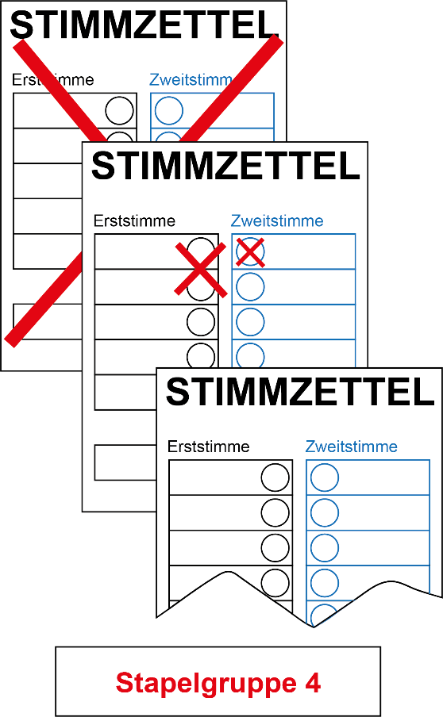
4. Ermittlung des Briefwahlergebnisses
7. Schritt: Sortieren der Stimmzettel in vier Stapelgruppen
  Stapelgruppe 4: Stimmzettel, über die gesondert entschieden werden muss
  Stimmzettel, auf denen der Wille der wählenden Person nicht eindeutig erkennbar ist, sind diesem Stapel zuzuordnen. Das sind grundsätzlich alle Stimmzettel, die den anderen Stapelgruppen nicht zuzuordnen waren.
  Dieser Stapelgruppe sind auch die weißen Stimmzettelumschläge zuzuordnen, die mehr als einen Stimmzettel enthalten.

Slide 28
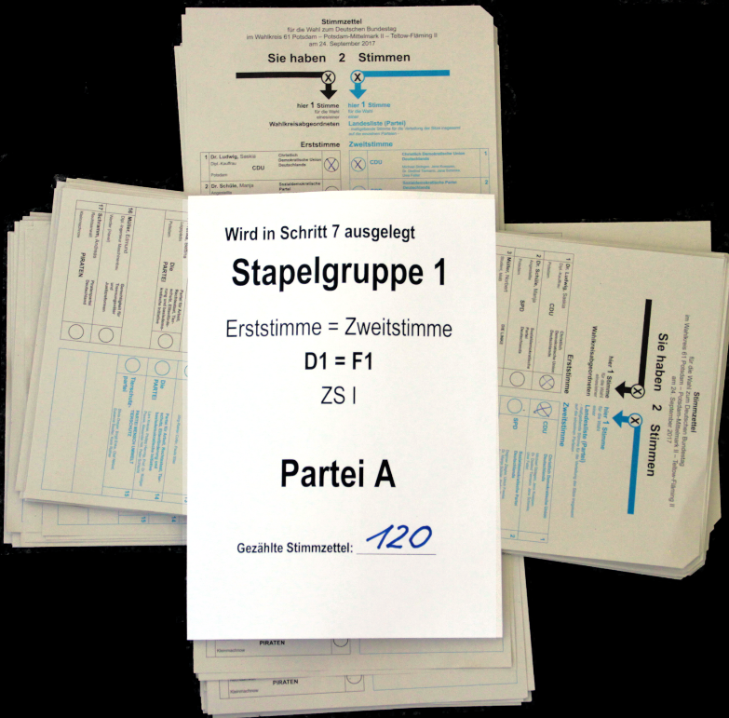
4. Ermittlung des Briefwahlergebnisses
8. Schritt: Auszählen der Stapelgruppen 1 und 3
  Auszählung der Stimmzettel aller Stapel
  Eintragung der ermittelten Zahl auf das zugehörige Sortierblatt
Hinweis:
Gab es in der Stapelgruppe 3 den Sonderfall, dass ein weißer Stimmzettelumschlag keinen Stimmzettel enthielt, so muss er wie ein ungültiger (ungekennzeichneter) Stimmzettel gezählt werden.

Slide 29
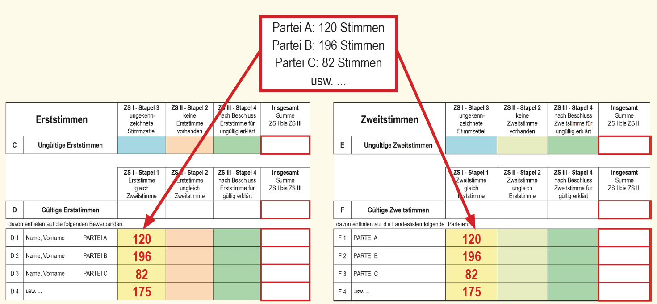
4. Ermittlung des Briefwahlergebnisses
9. Schritt: Eintragen der Zählergebnisse der Stapelgruppe 1
  Eintragung der auf den Sortierblättern vermerkten Zählergebnisse in die Erfassungstabelle

Slide 30
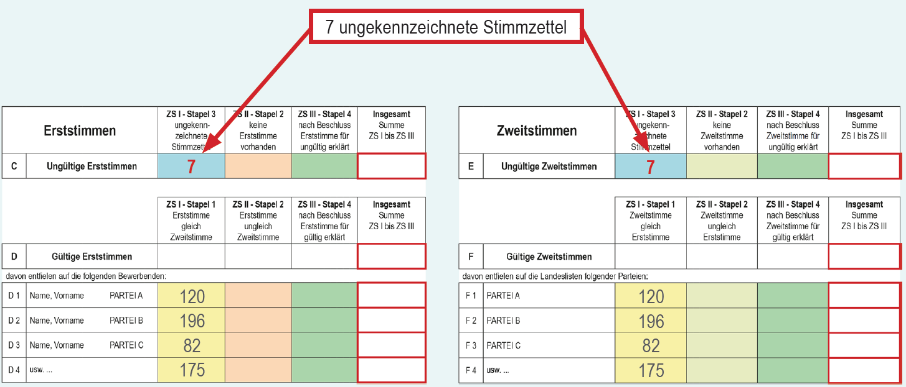
4. Ermittlung des Briefwahlergebnisses
10. Schritt: Eintragen des Zählergebnisses der Stapelgruppe 3
  Eintragung des auf dem Sortierblatt vermerkten Zählergebnisses in die Erfassungstabelle

Slide 31
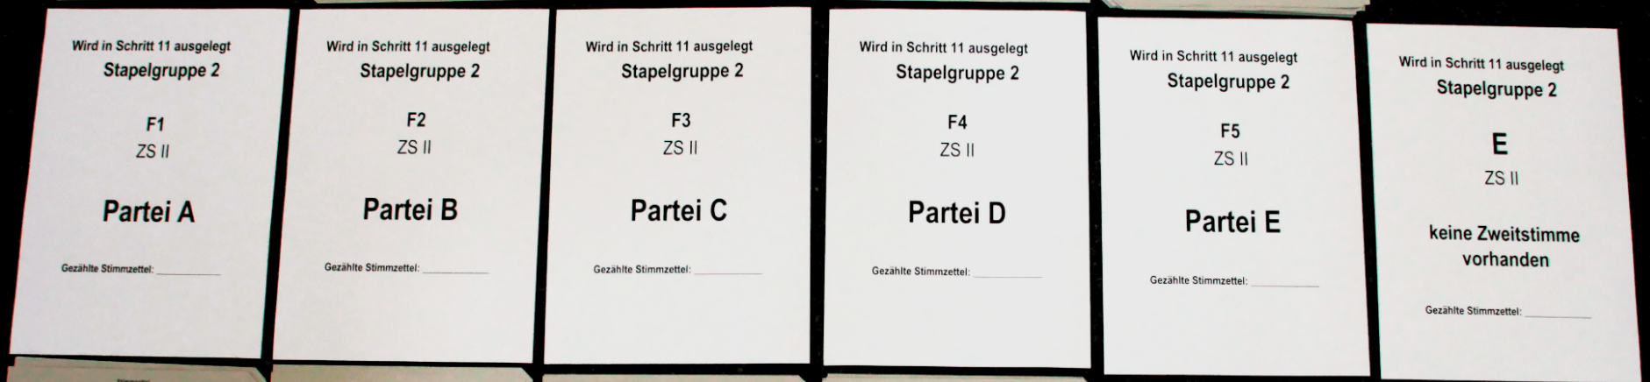
4. Ermittlung des Briefwahlergebnisses
11. Schritt: Sortieren und Auszählen der Stapelgruppe 2 - Zweitstimmen
  Sortierblätter für den 11. Schritt auslegen
  Zuordnung der Stimmzettel zu den Sortierblättern anhand der Zweitstimmen (rechte Seite des Stimmzettels)
  Zählung der Stimmzettel je Stapel und Eintragung des Zählergebnisses auf das zugehörige Sortierblatt

Slide 32
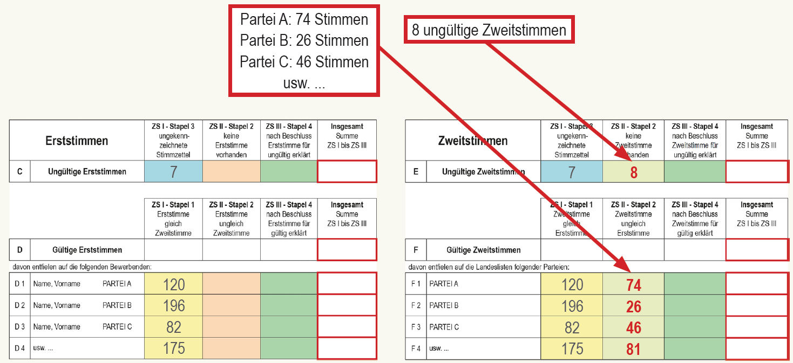
4. Ermittlung des Briefwahlergebnisses
11. Schritt: Sortieren und Auszählen der Stapelgruppe 2 - Zweitstimmen
  Eintragung der auf den Sortierblättern vermerkten Zählergebnisse in die Erfassungstabelle

Slide 33
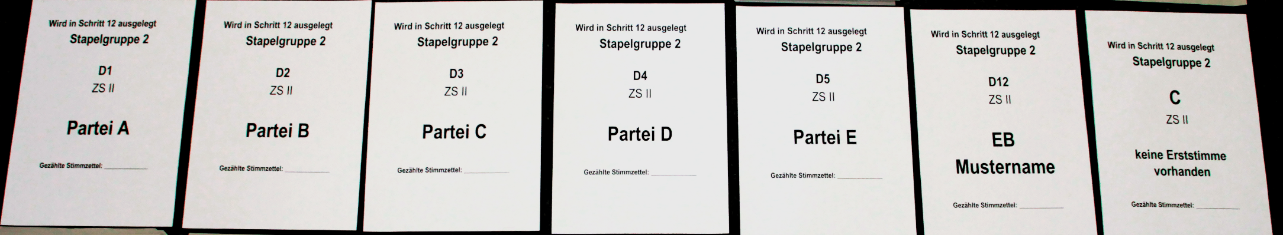
4. Ermittlung des Briefwahlergebnisses
12. Schritt: Sortieren und Auszählen der Stapelgruppe 2 - Erststimmen
  Sortierblätter für den 12. Schritt auslegen
  Zuordnung der Stimmzettel zu den Sortierblättern anhand der Erststimmen (linke Seite des Stimmzettels)
  Zählung der Stimmzettel je Stapel und Eintragung des Zählergebnisses auf das zugehörige Sortierblatt

Slide 34
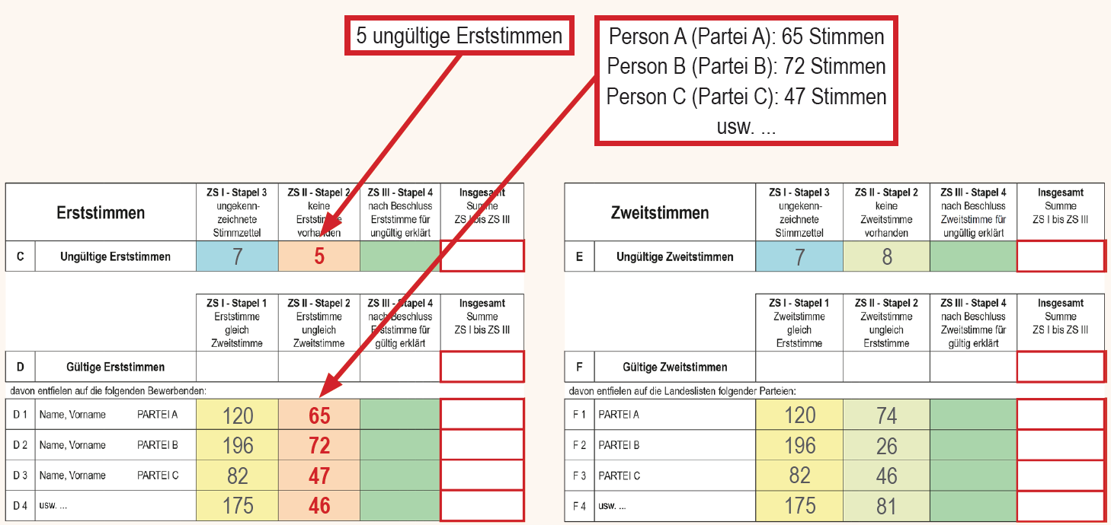
4. Ermittlung des Briefwahlergebnisses
12. Schritt: Sortieren und Auszählen der Stapelgruppe 2 - Erststimmen
  Eintragung der auf den Sortierblättern vermerkten Zählergebnisse in die Erfassungstabelle

Slide 35
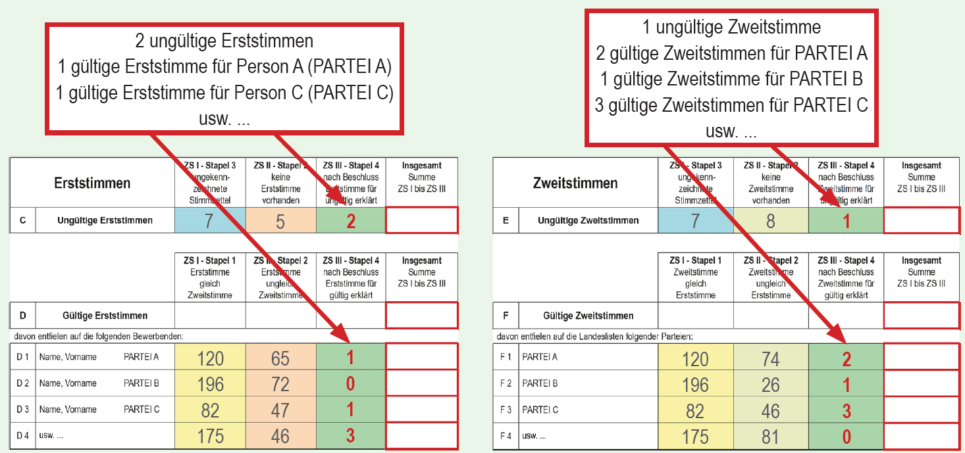
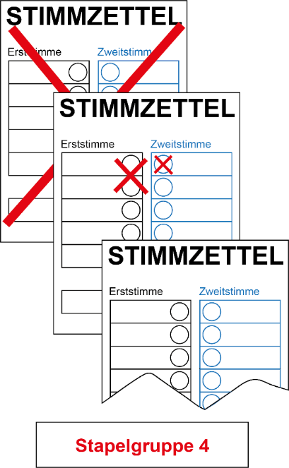
4. Ermittlung des Briefwahlergebnisses
13. Schritt: Sortieren und Auszählen der Stapelgruppe 4
  über jeden Stimmzettel muss ein Beschluss gefasst werden
  Beschluss wird auf der Rückseite jedes Stimmzettels vermerkt
  Zählung der Stimmen und Eintragung in die Erfassungstabelle

Slide 36
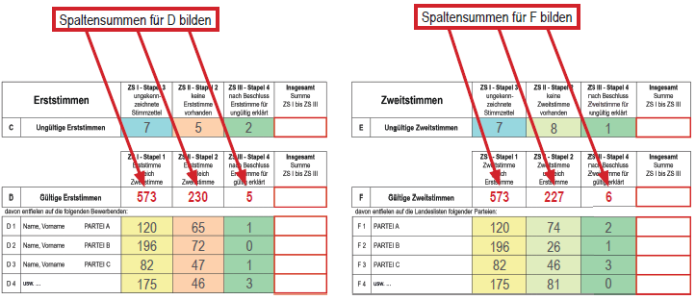
4. Ermittlung des Briefwahlergebnisses
14. Schritt: Summen bilden und Kontrollrechnungen
  Bildung der Spaltensummen für ZS I, ZS II und ZS III und Eintragung bei D (gültige Erststimmen insgesamt) und F (gültige Zweitstimmen insgesamt).

Slide 37
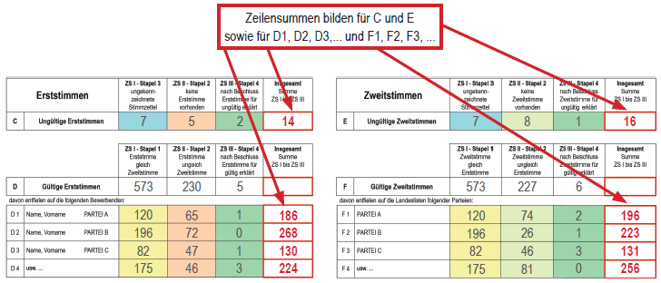
4. Ermittlung des Briefwahlergebnisses
14. Schritt: Summen bilden und Kontrollrechnungen
  Bildung der Zeilensummen für C und E sowie für D1, D2, D3 … und F1, F2, F3 … und Eintragung in Spalte „Insgesamt – Summe ZS I bis ZS III“.

Slide 38
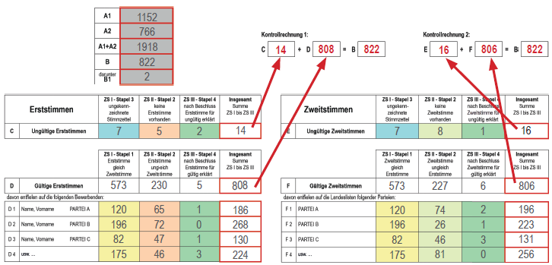
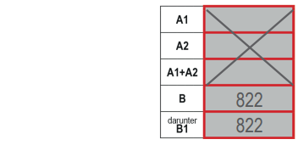
4. Ermittlung des Briefwahlergebnisses
14. Schritt: Summen bilden und Kontrollrechnungen
  Kontrollrechnungen in Erfassungstabelle im rechten Blatt oben eintragen:
    Kontrollrechnung 1: Summe der Erststimmen (C + D = B)
    Kontrollrechnung 2: Summe der Zweitstimmen (E + F = B)
Bei Differenz: Fehlersuche gemäß
Seite 26 der Auszählanleitung

Slide 39
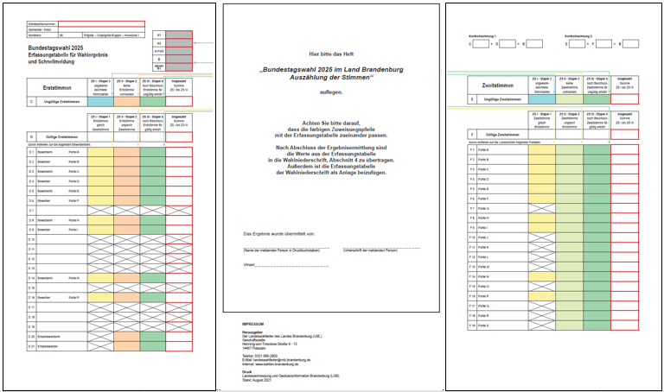
4. Ermittlung des Briefwahlergebnisses
15. Schritt: Übermitteln der Schnellmeldung an die Wahlbehörde
  nach fehlerfreier Kontrollrechnung: unverzüglich telefonische Durchgabe der in der Erfassungstabelle rot umrandeten Felder an die Wahlbehörde (Wahlbezirksnummer und Ergebnisse)
Hinweis: Bei unplausibler Kontrollrechnung zunächst das zuletzt gezählte Ergebnis melden und anschließend Fehler suchen!

Slide 40
4. Ermittlung des Briefwahlergebnisses
16. Schritt: Übertragen der Werte in die Wahlniederschrift
  Übertragung aller Werte aus der Erfassungstabelle in die Wahlniederschrift (Abschnitt 4) durch schriftführende Person
  Kontrolle der Richtigkeit der übertragenen Werte durch anderes MdBW
  Abzeichnung etwaiger Korrekturen durch die schriftführende Person
  Wahlniederschrift ist abschließend von allen MdBW zu unterschreiben

Slide 41
5. Abschlussarbeiten

Slide 42
5. Abschlussarbeiten
Ordnung und Verpackung aller Wahlunterlagen:
  Paket 1: gültige Stimmzettel nach Erststimme geordnet
  Paket 2: Stimmzettel nur mit Zweitstimme
  Paket 3: ungekennzeichnete Stimmzettel
  Paket 4: gültige Wahlscheine
  Paket 5: leer abgegebene Stimmzettelumschläge
alle Pakete sind zu versiegeln und mit Nummer des Briefwahlbezirks sowie Inhaltsangabe zu versehen

Slide 43
5. Abschlussarbeiten
Übergabe aller Unterlagen und Pakete an Wahlbehörde:
  Wahlniederschrift mit Anlagen:
    Niederschrift über besondere Vorkommnisse
    Stimmzettel der Stapelgruppe 4
    Paket mit zurückgewiesenen nummerierten Wahlbriefen
    Auszählanleitung und Erfassungstabelle
  Pakete 1 – 5
  sonstige zur Verfügung gestellte Unterlagen und Gegenstände

Slide 44
Abschließender Hinweis zu Wahlbeobachtern:
Es ist nicht erlaubt, Niederschriften oder Schnellmeldungen zu fotografieren !

Slide 45
Herzlichen Dank für Ihr Mitwirken
als Mitglied des Briefwahlvorstandes
bei der Bundestagswahl!

